Slide 1
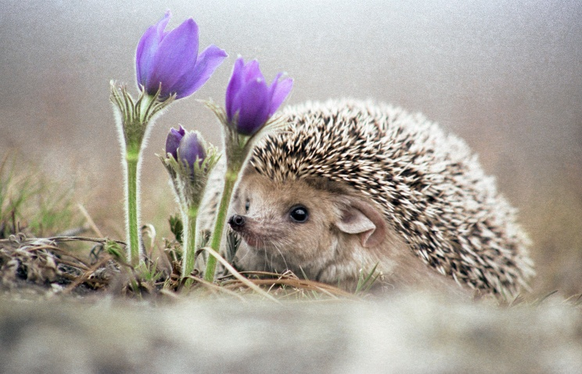
ПРЕЗЕНТАЦИЯ
НА ТЕМУ
«Животные и весна…»

Slide 2
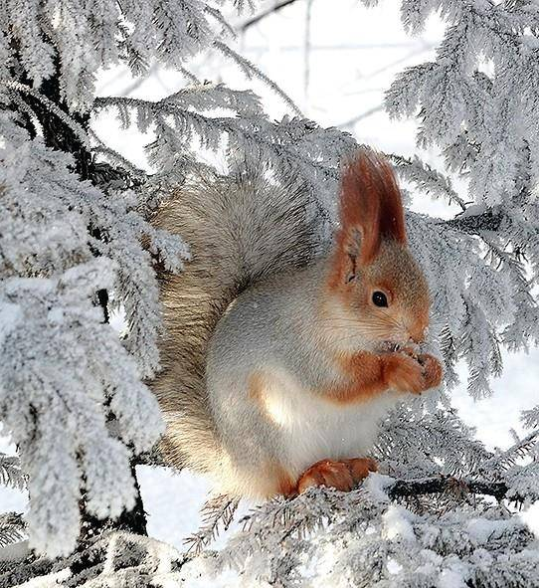
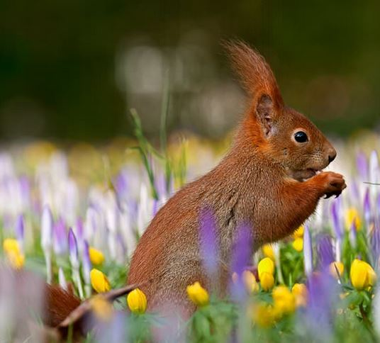
Весна для всех животных является периодом новой жизни. После долгой и спокойной зимы, все представители животного мира начинают активно готовиться к наступлению жаркого лета.
Весенние дни в жизни животных сопровождаются сменой шерстяного покрова - с зимнего на летний. Свою серую шкурку белки меняют на ярко-рыжую. Их все чаще можно встретить в парках. Белочки скачут по деревьям в поисках пищи.

Slide 3
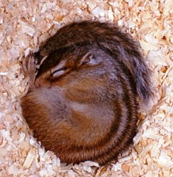
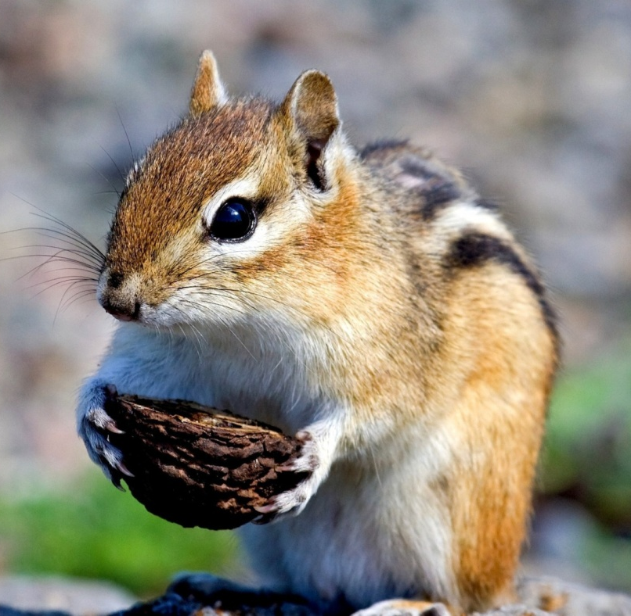
После зимней спячки просыпаются бурундуки. Внешне его можно спутать с белкой, но главным отличием являются пять темных полос на спинке. Бурундуки запасаются пищей еще с зимы, до того, как они впали в спячку. Поэтому эти животные с приходом весны не озадаченны поисками того, чем можно насытиться.

Slide 4
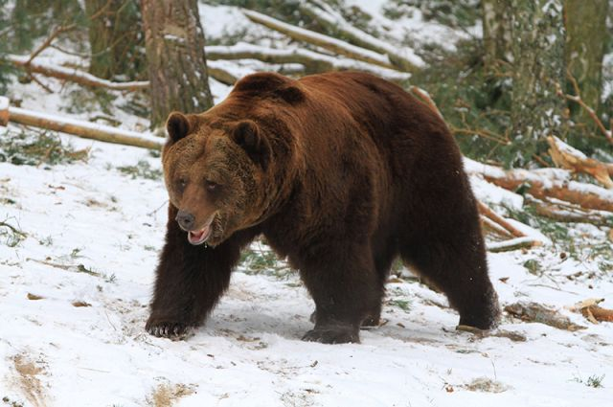
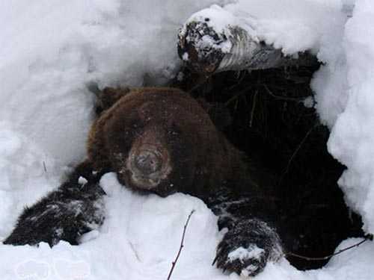
Медведи, также впадающие в зимнюю спячку, не заботятся о том, чем будут питаться после долгого сна. Поэтому весной они выходят из своих берлог в поисках еды.

Slide 5
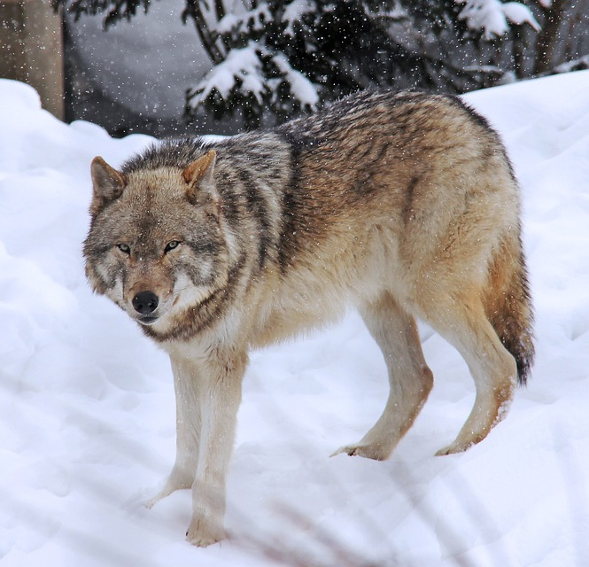
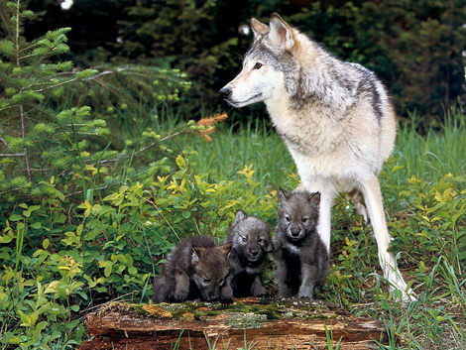
Для волков весна является временем, когда у них выводится потомство. Маленькие волчата находятся в логове родителей до того времени, пока у них не появится зрение, чтобы хорошо ориентироваться в пространстве. Будучи маленькими, они очень похожи на лисят, только кончики хвостов у них не белые, а серые.

Slide 6
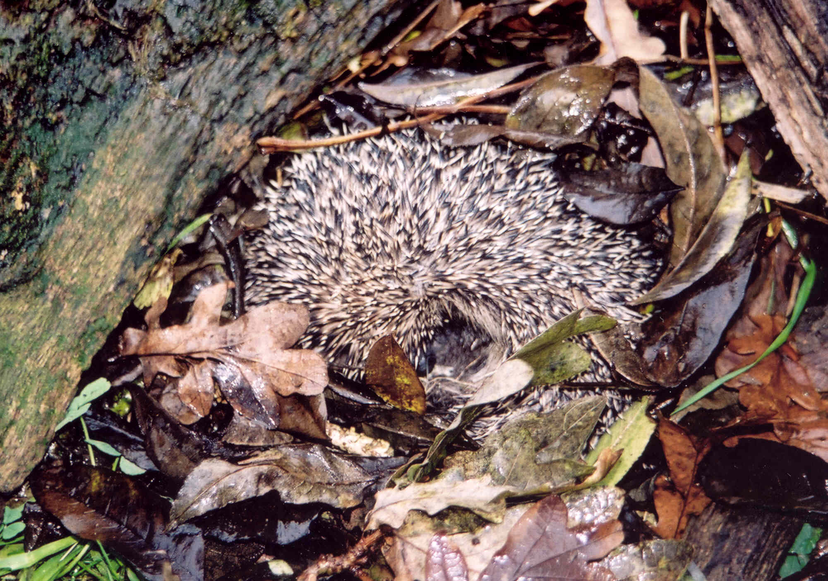
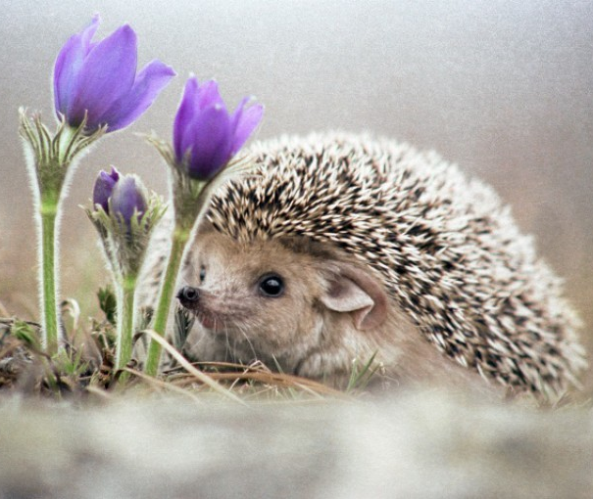
Время выхода из спячки - а это происходит после 15 марта - самое активное для колючего зверька. Если летом он выходит из своего убежища только ночью, а в остальное время спит, свернувшись в клубок, то в марте гуляет круглые сутки. Все его помыслы о еде. Кстати, если ёж засыпает, не успев набрать необходимое количество жира - около 500 г (это составляет почти половину веса ёжика летом), то может просто не проснуться. Так в голодные годы умирают до 90% молодняка и 40% взрослых.

Slide 7
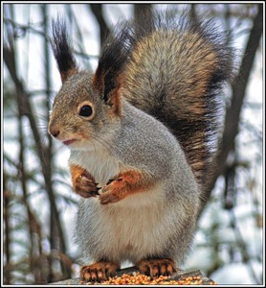
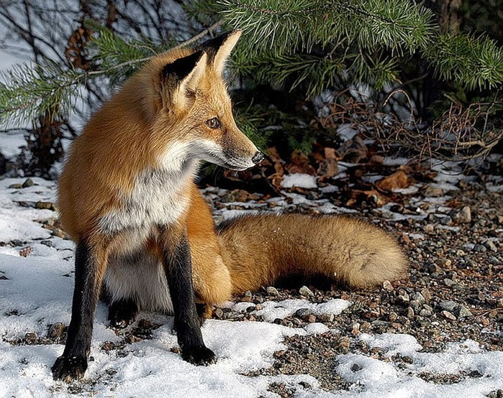
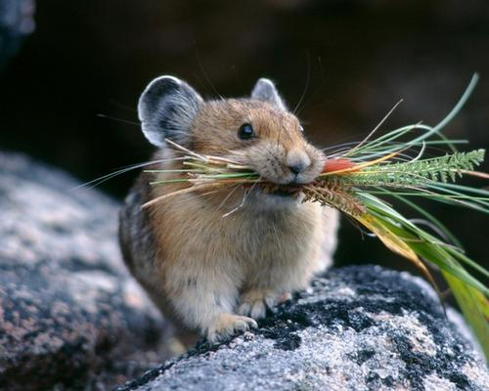
СПАСИБО ЗА ВНИМАНИЕ!

